Slide 1


前端網站開發人員
方榮俊(6)

Slide 2

設計理念

Slide 3
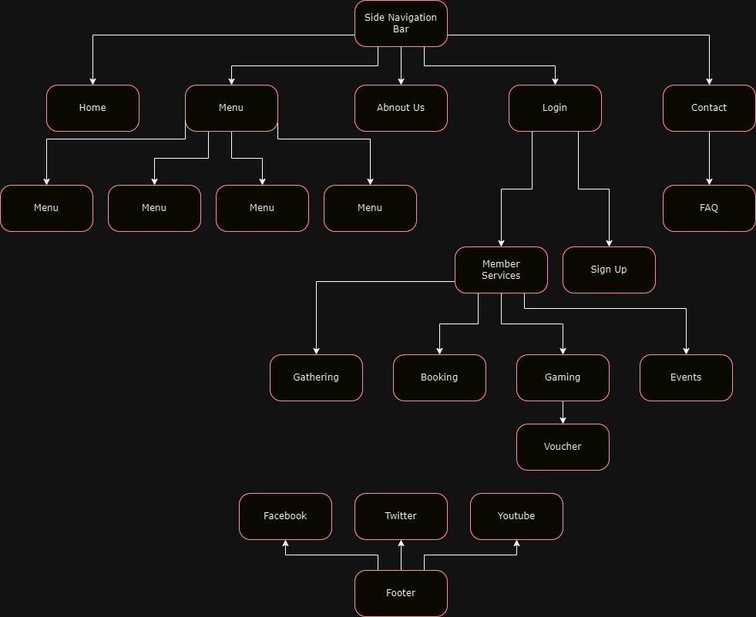
Site Map
Site Map

Slide 4
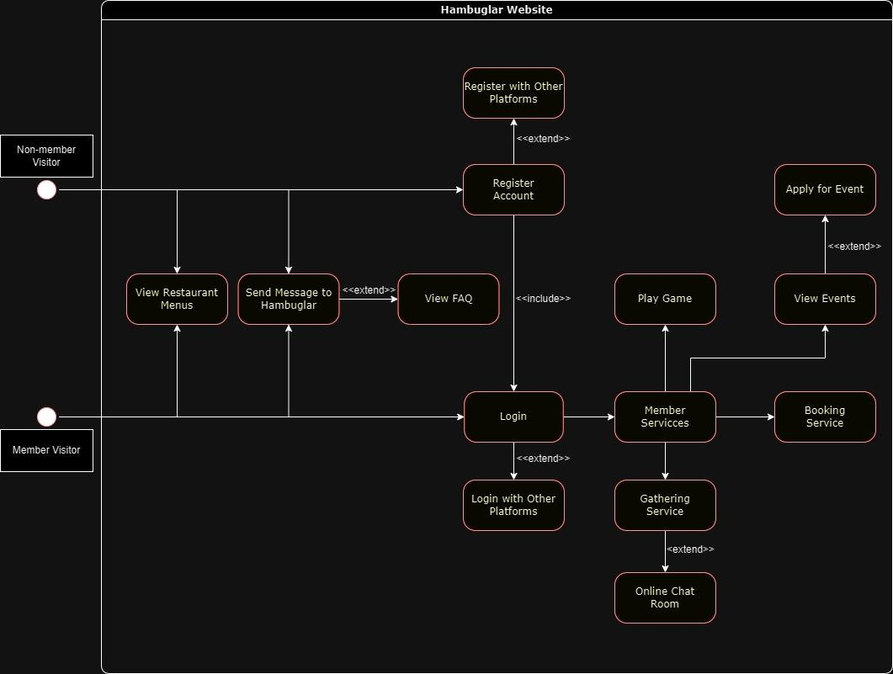
設計理念
Use Case Diagram

Slide 5

HOME Page

Slide 6
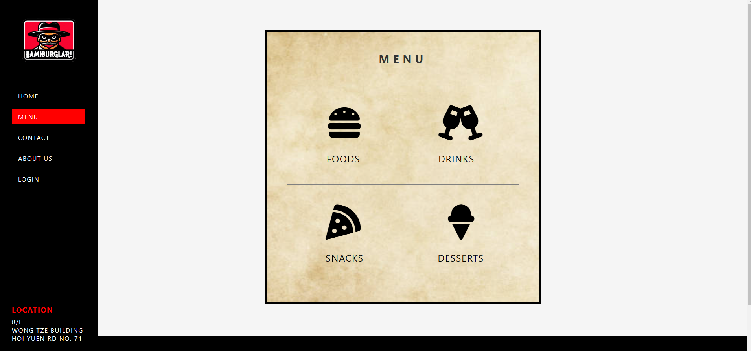
Menu

Slide 7
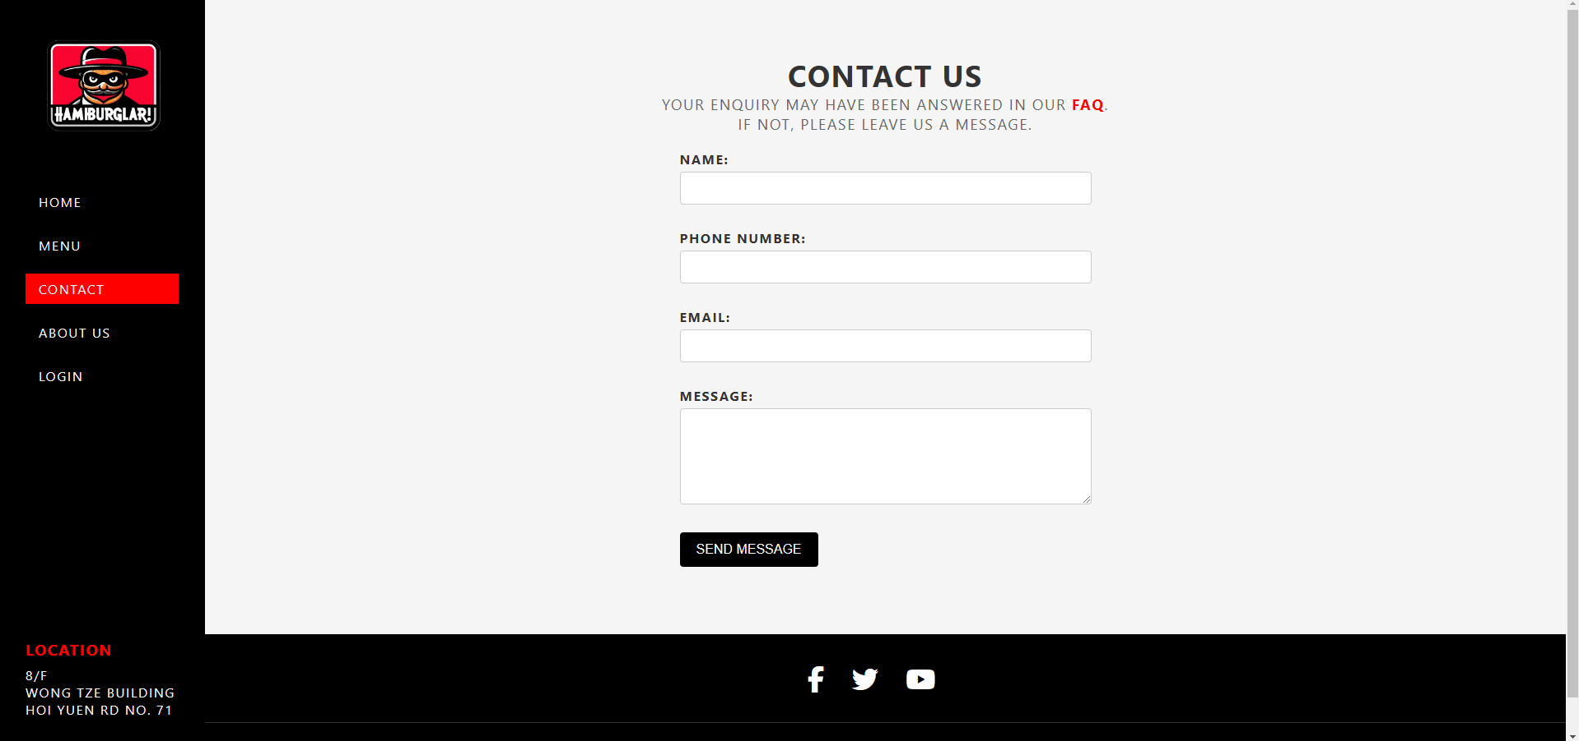
Contact

Slide 8
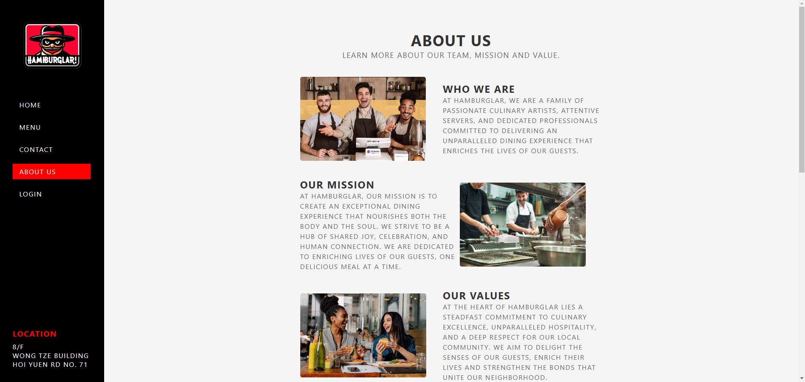
About Us

Slide 9
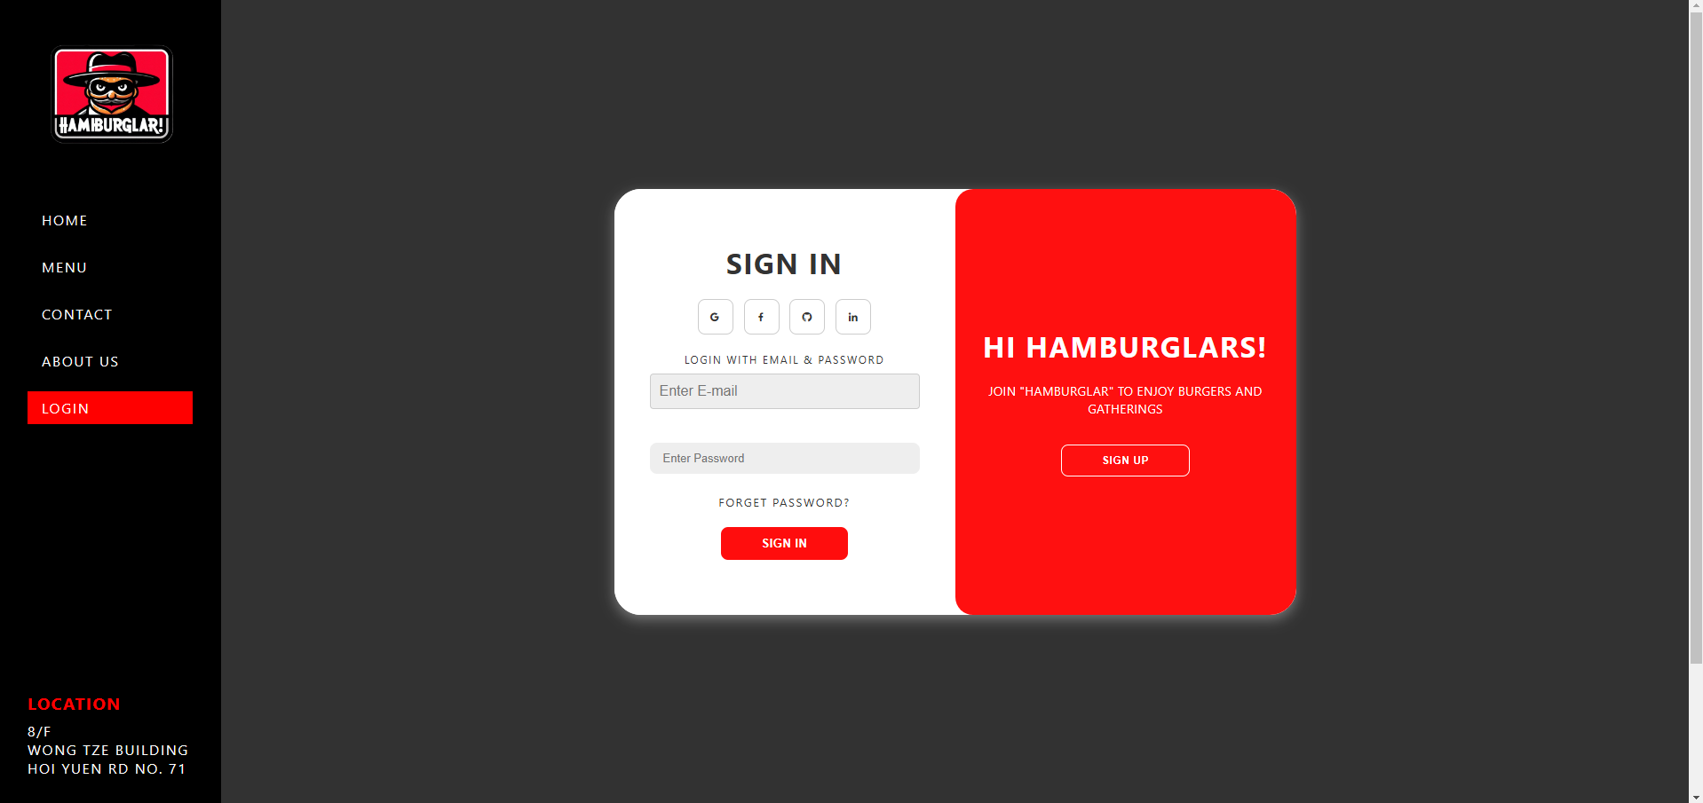
Login

